Slide 1
04 Arrays
LEIM – Modelação e Programação
Capítulo 7
Arrays unidimensionais
Pesquisa e ordenação
Arrays bidimensionais e n-dimensionais

Slide 2
Introdução aos Arrays
Um array é um objecto usado para armazenar um conjunto de elementos de um tipo
Todos os elementos armazenados num array têm que ser do mesmo tipo.
Um array é criado com uma determinada dimensão e esta é imutável
Um array é um tipo de objeto (pode ter métodos e atributos, String também é um tupo de objeto)
// declaração de uma variável do tipo referência para um array // de inteiros
int [] myarray;
// criar um array de 100 inteiros e colocá-lo na variável
myarray = new int[100];
// leituras e afectações
myarray[0] = 500;
myarray[1] = myarray[0] * 4;

Slide 3
Criar e aceder a Arrays
Exemplo de um array com capacidade para 7 valores double:
double[] temperature = new double[7];
Que é equivalente a declarar 7 variáveis do tipo double, denominadas:
temperature[0], temperature[1], temperature[2], temperature[3], temperature[4], temperature[5], temperature[6].
Estas variáveis podem ser usadas como qualquer outra variável do tipo double. Exemplos:
temperature[3] = 32.0;
temperature[6] = temperature[3] + 5;
System.out.println( temperature[6] );
temperature[index+1] = 66; // conversão automática int->double
A expressão inteira entre parênteses rectos é denominada: índice.

Slide 4
Arrays
Sintaxe para criar um array
<TipoBase>[] <nomeArray> = new <TipoBase>[ <dimensão> ];
Exemplo:
O tipo dos elementos do array é denominado tipo base do array.
O tipo base do array pode ser de qualquer tipo básico ou objecto (inclusive do tipo class). Exemplo:
O número de elementos é a dimensão do array (a dimensão do array do exemplo anterior é 3). Esse array suporta 3 elementos nos indexes de 0 a 2
int[] pressure = new int[100];
// ou
int[] pressure;
pressure = new int[100];
Data[] datas = new Data[3];

Slide 5
Parênteses rectos[]
Os parênteses rectos [ ] servem 3 propósitos:
Declarar uma variável do tipo array
int[] valores;
Criar efectivamente um array
valores = new int[100];
Indexar um elemento num array
valores[3] = 230;

Slide 6
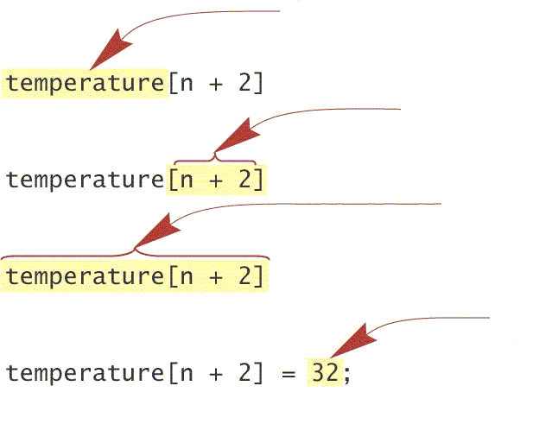
Terminologia dos Arrays
nome do Array
índice
variável indexada (ou elemento do array)
Valor da variável indexada (ou valor do elemento)

Slide 7
Exemplo - criar e aceder a Arrays
public class ArrayTemperaturas {
public static void main(String[] args) {
Scanner s = new Scanner(System.in);
double[] temperaturas = new double[7];
// ler 7 temperaturas e calcular a sua média
System.out.println("Enter 7 temperatures:");
double soma = 0;
for (int indice = 0; indice < 7; ++indice) {
temperaturas[indice] = s.nextDouble();
soma += temperaturas[indice];
}
double media = soma / 7;
System.out.println("The average temperature is " + media);
// mostrar os valores lidos e indicar se acima ou abaixo da média
System.out.println("The temperatures are:");
for (int indice = 0; indice < 7; ++indice) {
System.out.println(temperaturas[indice] + " " +
(temperaturas[indice] < media ? "below" :
(temperaturas[indice] > media ? "above" : "on")) + " average");
}
} }

Slide 8
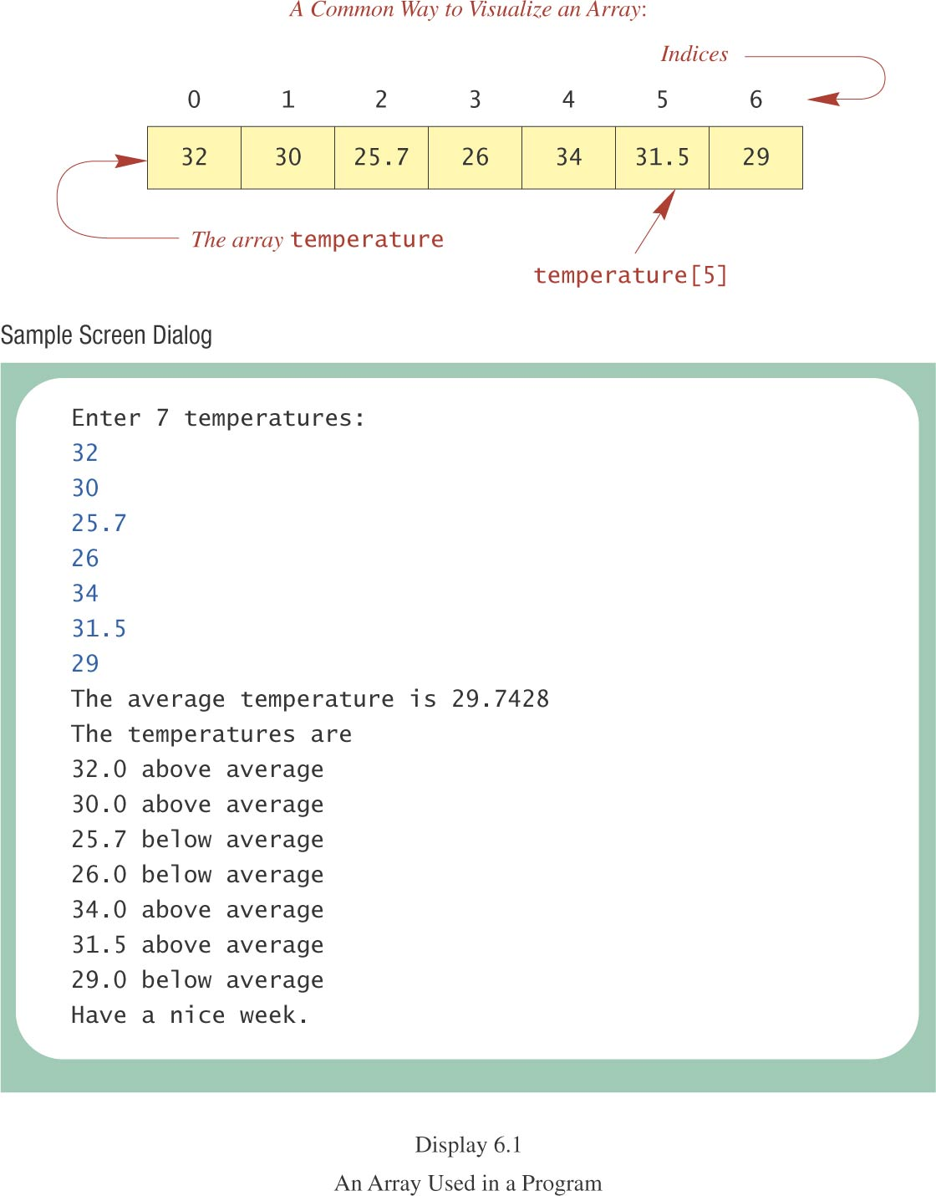
Visualização do exemplo

Slide 9
Variável de instância length
O array tem uma única variável pública de instância (atributo)* chamada length que contém o número de elementos do array
Usando nomeArray.length resulta num código mais claro e flexível do que usando um literal inteiro para indicar a dimensão do array
Os índices do array começam em 0 e terminam em nomeArray.length - 1.
Caso contrário, diz-se que o índice é inválido ou que está fora dos limites (out of bounds).
Um índice fora dos limites produz um erro de execução (run time):
java.lang.ArrayIndexOutOfBoundsException
Exemplo de um for a percorrer um array:
for (int ind = 0; ind < temperature.length; ++ind) …
* Ver slides sobre objetos

Slide 10
Exemplo - variável de instância length
public class ArrayTemperaturas2 {
public static void main(String[] args) {
Scanner s = new Scanner(System.in);
double[] temperaturas = new double[7];
// ler 7 temperaturas e calcular a sua média
System.out.println("Enter " + temperaturas.length + " temperatures:");
double soma = 0;
for (int indice = 0; indice < temperaturas.length; ++indice) {
temperaturas[indice] = s.nextDouble();
soma += temperaturas[indice];
}
double media = soma / temperaturas.length;
// mostrar os valores lidos e indicar se acima ou abaixo da média
System.out.println("The average temperature is " + media);
System.out.println("The temperatures are");
for (int indice = 0; indice < temperaturas.length; ++indice) {
System.out.println(temperaturas[indice] + " " +
(temperaturas[indice] < media ? "below" :
(temperaturas[indice] > media ? "above" : "on")) + " average");
}
} }

Slide 11
Criar e iniciar Arrays
O array pode ser criado e iniciado, colocando uma lista de valores na sua declaração. Exemplo:
double[] array1 = {3, 3, 15.8, 9.7}; // na declaração
array1 = new double[]{1, 2.8, 3, 4}; // depois da declaração
A dimensão do array é determinada pelo número de valores da lista de iniciação.
Os elementos de um array criado mas não iniciado são colocados com o valor por omissão do tipo base.
Se for um tipo básico, o valor por omissão é zero/false
Se for de tipo objecto o valor por omissão é null
Se o tipo base é um tipo de objecto, o array é um array de referências para esse tipo de objectos. Uma referência a null, ou seja a zero, significa que não referencia nenhum objecto. Caso se tente utilizar essa referência tal irá resultar numa excepção de NullPointerException
Iniciação com um ciclo for
int[] a = new int[100];
for (int i = 0, i < a.length, ++i) a[i] = 1; // = i, …

Slide 12
Arrays bidimensionais
// Criar um array bidimensional de 10 linhas com 20 inteiros
// Este array bidimensional pode ser visto como um array de
// 10 arrays de 20 inteiros
// A escolha da 1ª dimensão para x ou y é arbitrária
// Mas deve-se manter sempre a escolha realizada
int[][] tabela = new int[10][20]; // y, x
// aceder a esse array, utilizando sempre: length
for (int y = 0; y < tabela.length; y++) {
for (int x = 0; x < tabela[0].length; ++x) {
// para escrita
tabela[y][x] = (int) (Math.random() * 100);
// para leitura
System.out.print(tabela[y][x] + " ");
}
System.out.println();
}
Math.random() gera um número double [0 .. 1[
Gerar um número inteiro aleatório entre 5 e 9
Gerar um número aleatório entre estes números: 5, 10, 15, 20

Slide 13
Ragged array - array esfarrapado
C02Array2DEsfarrapado.java
// um ragged array é um array em que a segunda dimensão não é
// constante
// 1ª dimensão de 11
int[][] tabela2 = new int[11][];
for (int y = 0; y < tabela2.length; ++y) {
// 2ª dimensão variável
tabela2[y] = new int[y < 6 ? y + 1 : 11 - y];
}
// mostrá-lo na consola
for (int y = 0; y < tabela2.length; y++) {
for (int x = 0; x < tabela2[y].length; x++) {
System.out.print(tabela2[y][x] + " ");
// System.out.print("#");
}
System.out.println();
}
#
##
###
####
#####
######
#####
####
###
##
#

Slide 14
Utilização de arrays em métodos
Utilização de array nos métodos:
Argumentos dos métodos
No valor de retorno
Em variáveis locais
O seguinte método recebe um array bimensional, cria um outro array com as mesmas dimensões e nele coloca os respetivos valores do array recebido mas adicionados de um valor também recebido
public int[][] addValue(int[][] array, int value) {
// criar o array base
int[][] array2 = new int[array.length][];
for (int y = 0; y < array.length; y++) {
// criar cada elemento da 2ª dimensão com o length correcto
array2[y] = new int[array[y].length];
for (int x = 0; x < array[y].length; x++) {
array2[y][x] = array[y][x] + value;
}
}
return array2;
}
// criar o array nas suas duas dimensões de uma só vez
array2 = new int[array.length][array[0].length];
Qual a diferença entre as duas formas de criar um array?

Slide 15
Arrays n-dimensionais
y, x, z
// criar um array 3-dims: y, x, z
int [][][] array3d = new int[10][5][3];
// aceder as elementos do array
for (int y = 0; y < array3d.length; ++y {
for (int x = 0; x < array3d[y].length; ++x) {
for (int z = 0; z < array3d[y][x].length; ++z) {
array3d[y][x][z] = ...
}
}
}
y -> 1ª dimensão
x -> 2ª dimensão
z -> 3ª dimensão

Slide 16
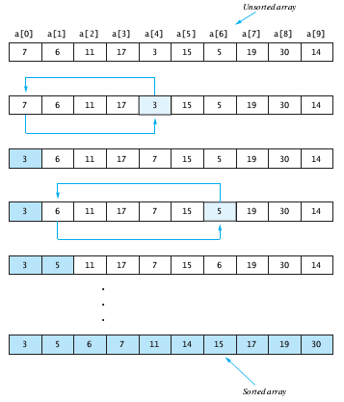
Ordenar um array: selectionSort
O algoritmo de ordenação SelectionSort ordena um array
Colocando na posição array[0] o menor valor do array, em array[1] o valor seguinte e por aí fora segundo esta ordem de execução

Slide 17
Implementação do SelectionSort
public class C05ArraySorter {
/**
* Precondition: Every element in anArray has a value.
* Action: Sorts the array into ascending order.
*/
public static void selectionSort(int[] anArray) {
// Place the correct value in anArray[index]
for (int index = 0; index < anArray.length - 1; ++index) {
// get index of smallest value
int indexOfNextSmallest = getIndexOfSmallest(index, anArray);
// interchange the elements at 0 and at indexOfNextSmallest
interchange(index, indexOfNextSmallest, anArray);
} // end for
} // end method selectionSort
...

Slide 18
Métodos auxiliares
// get the index of the smaller value, start searching at start index
private static int getIndexOfSmallest(int startIndex, int[] a) {
int indexOfMin = startIndex;
for (int index = startIndex + 1; index < a.length; index++) {
if (a[index] < a[indexOfMin])
indexOfMin = index;
}
return indexOfMin;
}
// interchange the elements at received idx1 and idx2 positions
private static void interchange(int idx1, int idx2, int[] a) {
int temp = a[idx1];
a[idx1] = a[idx2];
a[idx2] = temp;
}
} // end of classe

Slide 19
Funcionalidades disponíveis de arrays
Na classe java.lang.System – ver javadocs online
Na classe java.util.Arrays – ver javadocs online
Métodos que operam com int, também há para char, float, long, object, …
static void arraycopy(Object src, int srcPos, Object dest, int
destPos, int length)
static int binarySearch(int[] a, int key) // array deve estar ordenado
static int[] copyOf(int[] original, int newLength)
static int[] copyOfRange(int[] original, int from, int to)
static boolean equals(int[] a, int[] a2)
static boolean deepEquals(Object[] a1, Object[] a2)
static String deepToString(Object[] a)
static void fill(int[] a, int val)
static void fill(int[] a, int fromIndex, int toIndex, int val)
static String toString(int[] a)
static void sort(int[] a)
static void sort(int[] a, int fromIndex, int toIndex)
http://docs.oracle.com/javase/7/docs/api/index.html

Slide 20
Exercícios propostos:
Numa string contar o número de ocorrências de um determinado caracter:
int countOccurs(String s, char c) // usar s.charAt(int idx)
Num array de inteiros determinar a média dos seus elementos positivos:
int average(int[] array)
Somar dois arrays de inteiros, devolver um novo array com a soma elemento a elemento (os arrays podem ter dimensões diferentes):
int[] addArrays(int[] a1, int[] a2)
Num array de Strings, que pode conter posições a null, determinar qual o comprimento da maior string nele existente:
int biggestString(String[] ss)

Slide 21
Exercícios propostos:
Num array de Strings, que pode ser e conter null, fazer:
String[] addString(String[] s1, String str)
adicionar a String na primeira posição livre do array, caso o array esteja cheio deve criar um novo array com o dobro da dimensão do array recebido e nele colocar o conteúdo de s1 seguido de str
String[] removeString(String[] s1, String str)
remover a primeira ocorrência de str no array; e deslocar as Strings de índex maiores de forma a não haver nulls entre Strings. Se remover deve devolver o array, caso contrário deve devolver null. Caso o número de Strings final no array seja inferior a 40% da dimensão do mesmo, deve devolver um novo array com metade da dimensão do array recebido e com o novo conteúdo de Strings. A dimensão mínima do array a devolver, quando se diminui o array, é de 5 .
1º Resolver sem utilizar os métodos apresentados no slide 19
2º Resolver utilizando os métodos apresentados no slide 19

